Slide 1

Архитектуры процессорных систем
Лекция 13. Виды и классификация архитектур
Цикл из 24 лекций о цифровой схемотехнике, способах построения и архитектуре компьютеров

Slide 2
План лекции
Архитектура
Классификация архитектур
по способу хранения операндов
по составу и сложности команд
по способу реализации условных переходов
Классификация команд процессора
по функциональному назначению
по способам адресации
Примеры реальных архитектур

Slide 3
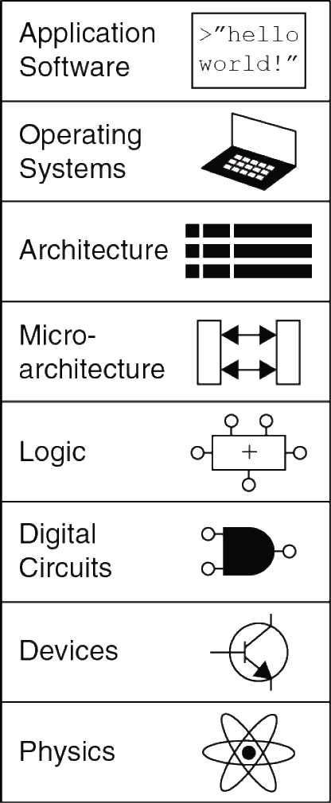

– абстрактная модель функциональных возможностей процессора (средства, которыми может пользоваться программист / функциональная организация)

Slide 4
Instruction Set Architecture (ISA)
Система команд
Средства для выполнения команд
Форматы данных
Системы регистров
Способы адресации
Модели памяти

Slide 5
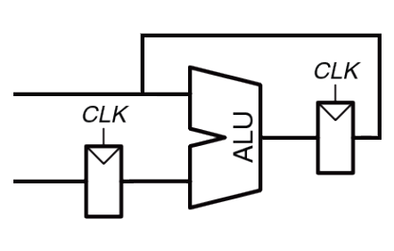
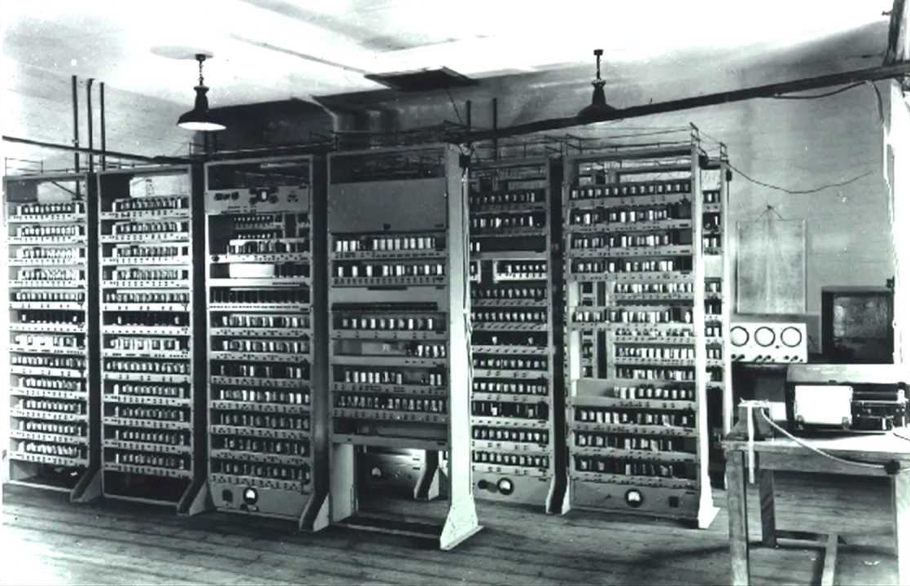
Эволюция Архитектур
Instruction Set Architectures
Регистровые архитектуры
1950
Аккумуляторная архитектура
(EDSAC, 1950)
Время (год)

Slide 6
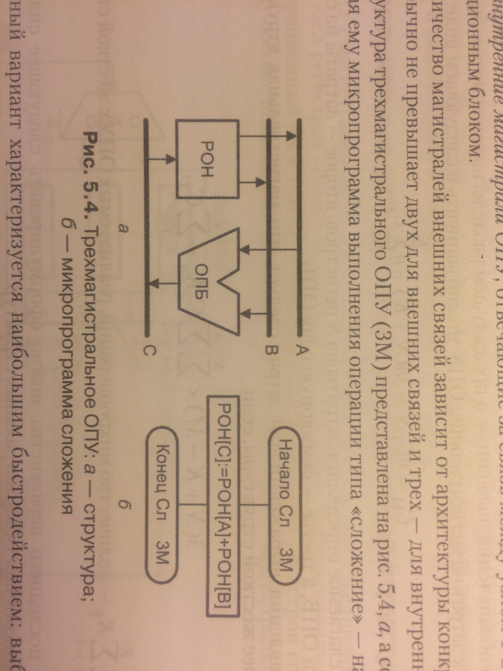
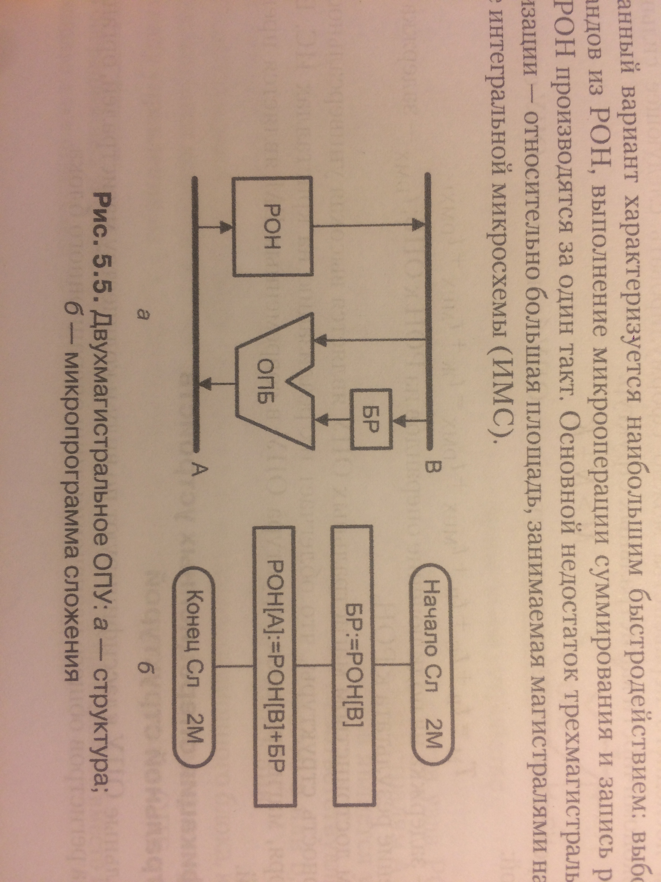
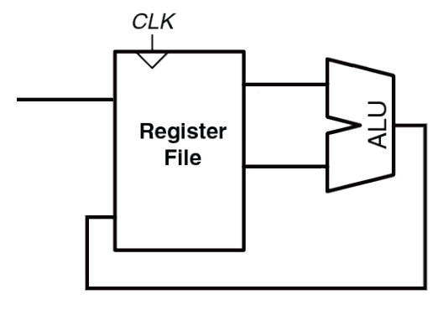
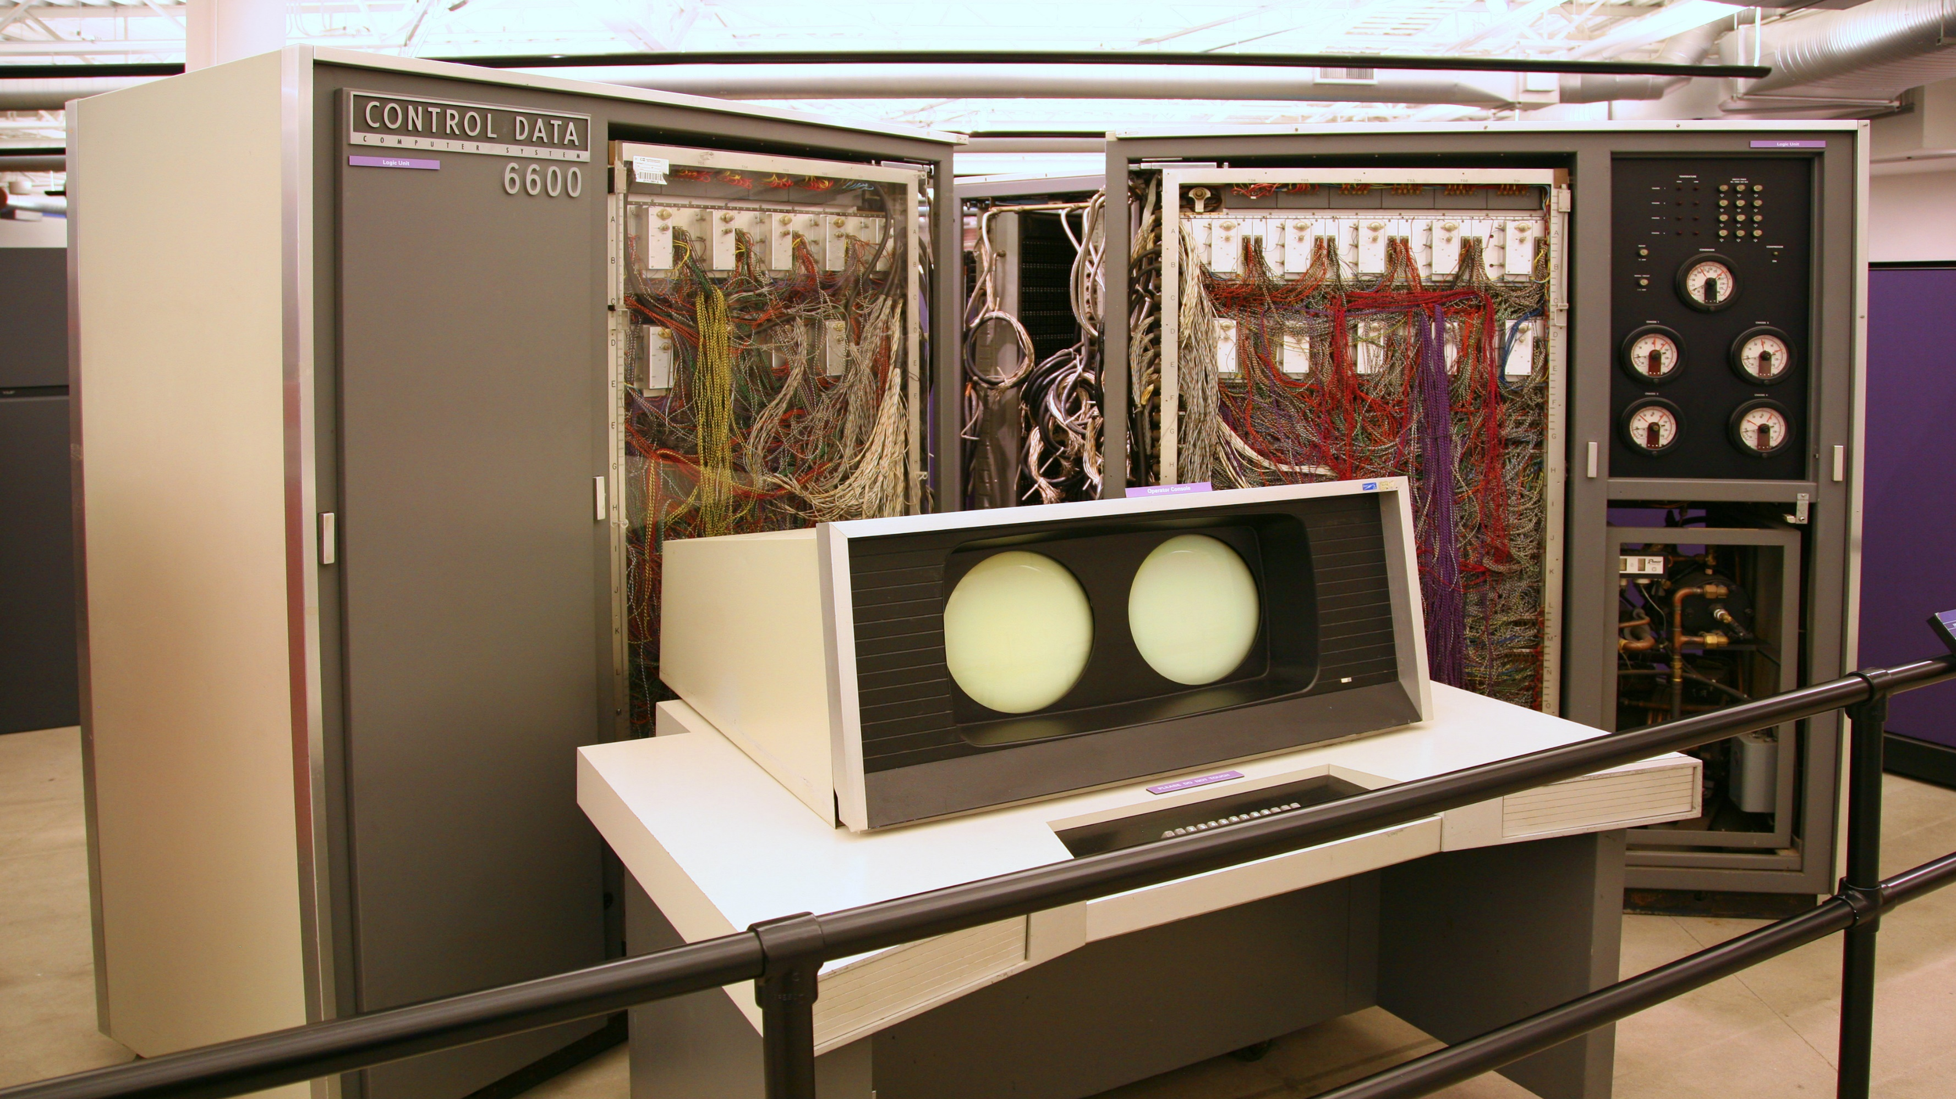
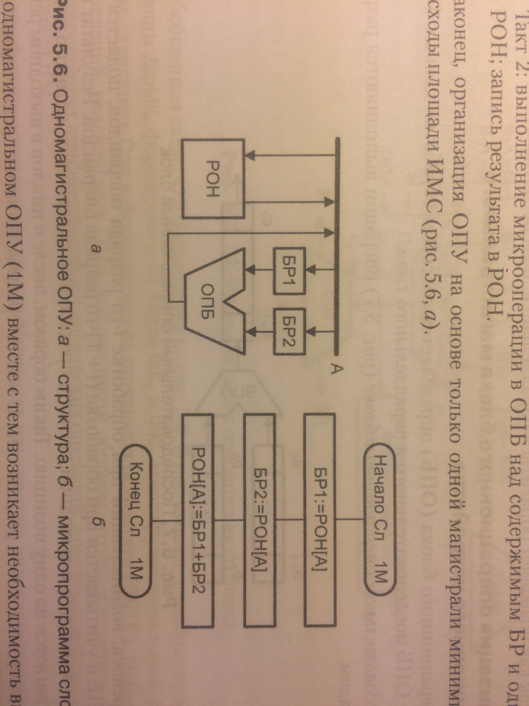
Эволюция Архитектур
Instruction Set Architectures
Регистровые архитектуры
1950
Аккумуляторная архитектура
(EDSAC, 1950)
1960
Load/Store архитектура
(CDC 6600, Cray I, 1963–76)
Время (год)

Slide 7
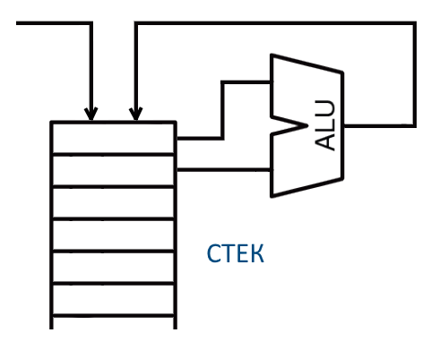
Эволюция Архитектур
Instruction Set Architectures
Регистровые архитектуры
1950
Аккумуляторная архитектура
(EDSAC, 1950)
1960
Load/Store архитектура
(CDC 6600, Cray I, 1963–76)
Стековая архитектура
(B5500, B6500, 1963–66)
Время (год)

Slide 8
Запись математических выражений
Инфиксная запись (a + b)
Префиксная запись (+ a b)
Постфиксная запись (a b +) – обратная польская нотация
Любое выражение можно представить в постфиксном виде
Обработка постфиксных выражений наиболее оптимальным образом использует обращение к памяти
Например:
(a + b) * (c + d) – e в инфиксной записи соответствует
ab+cd+*e– в постфиксной записи

Slide 9
Обратная польская нотация
(a + b) * (c + d) – e
ab+cd+*e–
a
a

Slide 10
Обратная польская нотация
(a + b) * (c + d) – e
ab+cd+*e–
b
b
a

Slide 11
Обратная польская нотация
(a + b) * (c + d) – e
ab+cd+*e–
+
a + b

Slide 12
Обратная польская нотация
(a + b) * (c + d) – e
ab+cd+*e–
c
c
a + b

Slide 13
Обратная польская нотация
(a + b) * (c + d) – e
ab+cd+*e–
d
d
c
a + b

Slide 14
Обратная польская нотация
(a + b) * (c + d) – e
ab+cd+*e–
+
c + d
a + b

Slide 15
Обратная польская нотация
(a + b) * (c + d) – e
ab+cd+*e–
*
(a + b) * (c + d) –>

Slide 16
Обратная польская нотация
(a + b) * (c + d) – e
ab+cd+*e–
e
e
(a + b) * (c + d) –>

Slide 17
Обратная польская нотация
(a + b) * (c + d) – e
ab+cd+*e–
–
(a + b) * (c + d) – e –>

Slide 18
Алгоритм преобразования инфиксной записи в постфиксную
СПО – стек последовательности операций (воображаемая память сохранения операций по принципу первым пришел – последним вышел)
Входная строка с выражением просматривается слева направо
Если очередной символ входной строки – операнд, он сразу перезаписывается в постфиксную строку
Левая скобка, а также символ математической операции в случае, если СПО пуст, всегда заносится в СПО
Когда при просмотре встречается правая скобка, символ, находящийся на вершине СПО, выталкивается из СПО и заносится в постфиксную строку. Процедура повторяется до появления левой скобки. При встрече они аннигилируют
Если СПО пуст или символ операции во входной строке имеет более высокий приоритет, чем символ на вершине СПО, символ операции из входной строки заносится в СПО
Если приоритет символа во входной строке равен или ниже приоритета символа на вершине СПО, символ из вершины СПО выталкивается в постфиксную строку. Процедура повторяется до тех пор, пока на вершине СПО не появится символ с меньшим приоритетом, либо левая скобка, либо СПО станет пусты. После этого символ из входной строки заносится в СПО
После достижения последнего символа входной строки содержание СПО последовательно выталкивается в постфиксную строку

Slide 19
Стековые архитектуры
Burrough’s B5000 (1960)
Burrough’s B6700
HP 3000
ICL 2900
Symbolics 3600
Современные
Inmos Transputer
Java Virtual Machine
Intel x87 Floating Point Unit

Slide 20
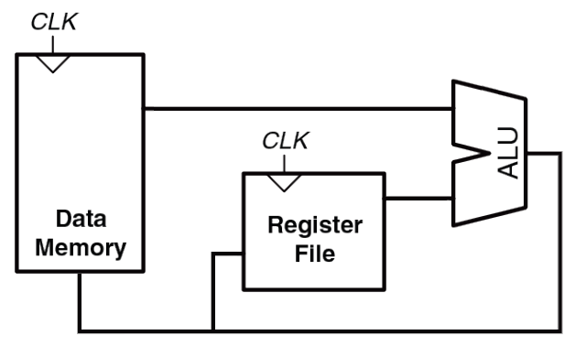
Эволюция Архитектур
Instruction Set Architectures
Регистровые архитектуры
1950
Аккумуляторная архитектура
(EDSAC, 1950)
1960
Load/Store архитектура
(CDC 6600, Cray I, 1963–76)
Стековая архитектура
(B5500, B6500, 1963–66)
1970
1980
Мостовая архитектура
(Выделенный доступ к памяти) Архитектура с полным набором команд – CISC
(VAX, Intel 432, 1977–80)
Время (год)

Slide 21
Особенности CISC
CISC (Complex Instruction Set Computer – архитектура с полным набором команд)
Большое количество различных машинных команд (сотни), каждая из которых выполняется за несколько тактов центрального процессора;
Устройство управления с программируемой логикой;
Небольшое количество регистров общего назначения (РОН);
Различные форматы команд с разной длиной;
Преобладание двухадресной адресации;
Развитый механизм адресации операндов, включающий различные методы косвенной адресации.

Slide 22
Эволюция Архитектур
Instruction Set Architectures
Регистровые архитектуры
1950
Аккумуляторная архитектура
(EDSAC, 1950)
1960
Load/Store архитектура
(CDC 6600, Cray I, 1963–76)
Стековая архитектура
(B5500, B6500, 1963–66)
1970
1980
Мостовая архитектура
(Выделенный доступ к памяти) Архитектура с полным набором команд – CISC
(VAX, Intel 432, 1977–80)
Архитектура с сокращенным набором команд – RISC
(MIPS, SPARC, IBM RS6000, …1987)
1990
Время (год)

Slide 23
Особенности RISC
RISC (Reduced Instruction Set Computer – архитектура с сокращенным набором команд)
Выполнение всех (или, по крайней мере, 75% команд) за один цикл;
Стандартная однословная длина всех команд, равная естественной длине слова и ширине шины данных и допускающая унифицированную конвейерную обработку всех команд;
Малое число стандартных команд (не более 128);
Малое количество форматов команд (около 4);
Малое число способов адресации (не более 4);
Доступ к памяти только посредством команд чтения и записи (load/store);
Все команды, за исключением чтения и записи, используют внутрипроцессорные межрегистровые пересылки;
Устройство управления с аппаратной (жесткой) логикой;
Относительно большой (порядка 32 регистров) процессорный файл регистров общего назначения (число РОН в современных RISC-микропроцессорах может превышать 500).

Slide 24
Преимущества RISC
Для технологии RISC характерна сравнительно простая структура устройства управления (остается больше места для других узлов ЦП и для дополнительных устройств: кэш-памяти, блока арифметики с плавающей запятой, части основной памяти, блока управления памятью, портов ввода/вывода).
Унификация набора команд, ориентация на конвейерную обработку, унификация размера команд и длительности их выполнения, устранение периодов ожидания в конвейере.
RISC обладает рядом средств для непосредственной поддержки ЯВУ и упрощения разработки компиляторов ЯВУ, благодаря чему эта архитектура в плане поддержки ЯВУ почти равна CISC.

Slide 25
Недостатки RISC
Сокращенное число команд: на выполнение ряда функций приходится тратить несколько команд вместо одной в CISC. Это удлиняет код программы, увеличивает загрузку памяти и трафик команд между памятью и ЦП. Исследования показали, что RISC-программа в среднем на 30% длиннее CISC-программы, реализующей те же функции.
Хотя большое число регистров дает существенные преимущества, само по себе оно усложняет схему декодирования номера регистра, тем самым увеличивается время доступа к регистрам.
УУ с аппаратной логикой, реализованное в большинстве RISC-систем, менее гибко, более склонно к ошибкам, затрудняет поиск и исправление ошибок, уступает при выполнении сложных команд.
Однословная команда исключает прямую адресацию для полноразрядного адреса, поэтому ряд производителей допускают небольшую часть команд двойной длины

Slide 26
Эволюция Архитектур
Instruction Set Architectures
Регистровые архитектуры
1950
Аккумуляторная архитектура
(EDSAC, 1950)
1960
Load/Store архитектура
(CDC 6600, Cray I, 1963–76)
Стековая архитектура
(B5500, B6500, 1963–66)
1970
1980
Мостовая архитектура
(Выделенный доступ к памяти) Архитектура с полным набором команд – CISC
(VAX, Intel 432, 1977–80)
Архитектура с сокращенным набором команд – RISC
(MIPS, SPARC, IBM RS6000, …1987)
1990
Архитектура со сверхдлинным командным словом – VLIW
(Itanium, конец 1990-х)
2000
Время (годы)

Slide 27
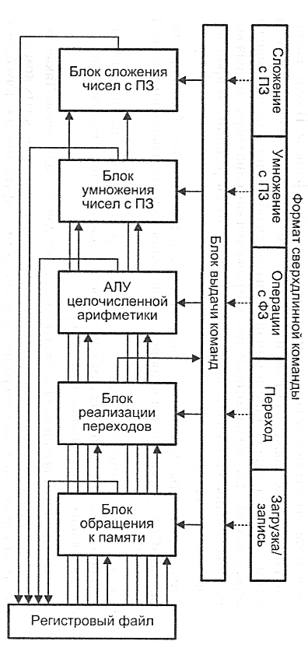
VLIW (Very Long Instruction Word)

Slide 28
Недостатки VLIW
Усложнение регистрового файла и, прежде всего, связей этого файла с вычислительными устройствами;
Трудности создания компиляторов, способных найти в программе независимые команды, связать такие команды в длинные строки и обеспечить их параллельное выполнение;
Большой объем программного кода;
Невозможность миграции программ написанных под другие архитектуры;
Сложность отладки.

Slide 29
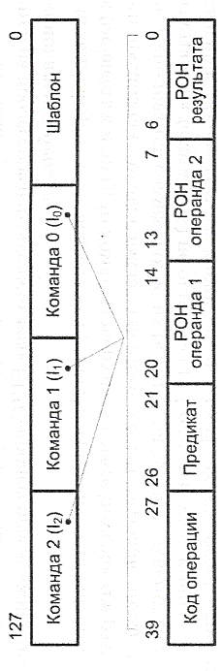
EPIC (Explicitly Parallel Instruction Computing)

Slide 30
Instruction Set Architectures
Регистровые архитектуры
Аккумуляторная архитектура
(EDSAC, 1950)
Load/Store архитектура
(CDC 6600, Cray I, 1963–76)
Стековая архитектура
(B5500, B6500, 1963–66)
Мостовая архитектура
(Выделенный доступ к памяти) Архитектура с полным набором команд – CISC
(VAX, Intel 432, 1977–80)
Архитектура с сокращенным набором команд – RISC
(MIPS, SPARC, IBM RS6000, …1987)
Архитектура со сверхдлинным командным словом – VLIW
(Itanium, конец 1990-х)

Slide 31
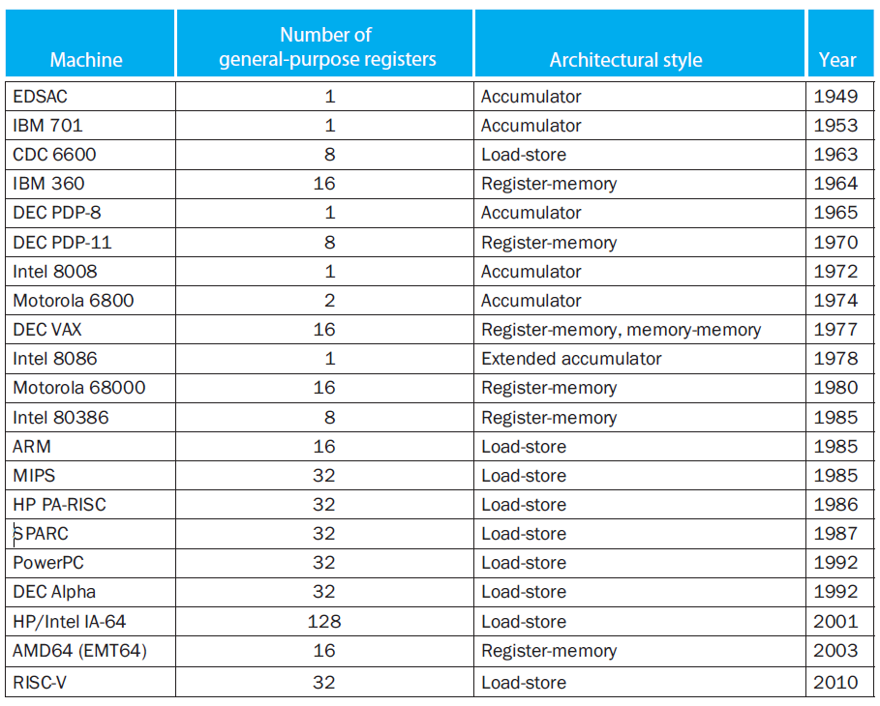
Регистры в различных архитектурах

Slide 32
Типы данных и размеры
Типы
Целочисленные (Integer)
Двоично-десятичный код (Binary Coded Decimal – BCD)
Числа в формате с плавающей точкой (Floating Point)
IEEE 754 (float)
Cray Floating Point
Intel Extended Precision (80-bit)
TensorFloat
BrainFloat
MSFP
Posit
Пакованная арифметика (Packed Vector Data)
Адреса
Размеры
Целочисленные (8, 16, 32, 64 бита)
Числа в формате с плавающей точкой (8, 16, 32, 40, 64, 80 бит)

Slide 33
Классификация архитектур
По способу реализации условных переходов
Переход происходит или не происходит исходя из значений флагов, формируемых операционными устройствами
Специальные операции меняют содержимое регистра состояний (State Register). Команда условного перехода происходит, если содержимое регистра состояний соответствует выполняемой инструкции
Плюс использования – возможность предикация

Slide 34
Классификация инструкций
По функциональному назначению
По количеству операндов и способам адресации

Slide 35
Классификация инструкций
По функциональному назначению:
Инструкции работы с данными
Перемещение данных (mov, lw, sw, push, pop…)
Модификация данных
Арифметические (add, sub, mul, div…)
Логические (and, or, not…)
Сдвига (sll, srl, rol, ror…)
Сравнения (slt, cmp…)
Инструкции управления
Управление программой
Условный переход (beq, bne…)
Безусловный переход (jal, goto…)
Управление процессором (halt, nop, rst…)

Slide 36
Способы адресации операндов
Непосредственная (операнд содержится внутри инструкции)
Прямая (указывается адрес операнда в основной памяти)
Регистровая (указывается адрес регистра в регистровом файле)
Косвенно-регистровая (указывается адрес регистра, в котором лежит адрес операнда в основной памяти)
Косвенно-регистровая со смещением (указывается адрес регистра, в котором лежит базовый адрес, к которому прибавляется константа из инструкции, полученное число является адресом операнда в основной памяти)
Относительная (является суммой регистра специального назначения и константы)

Slide 37
Количество операндов в инструкции
0 – нет операндов
0 – подразумеваемый операнд
1 – один операнд
2 – два операнда
3 – три операнда
…

Slide 38
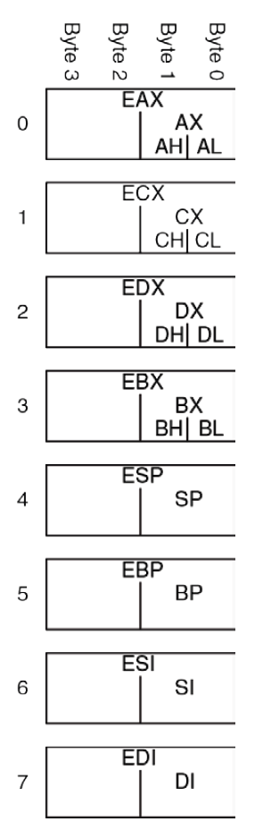
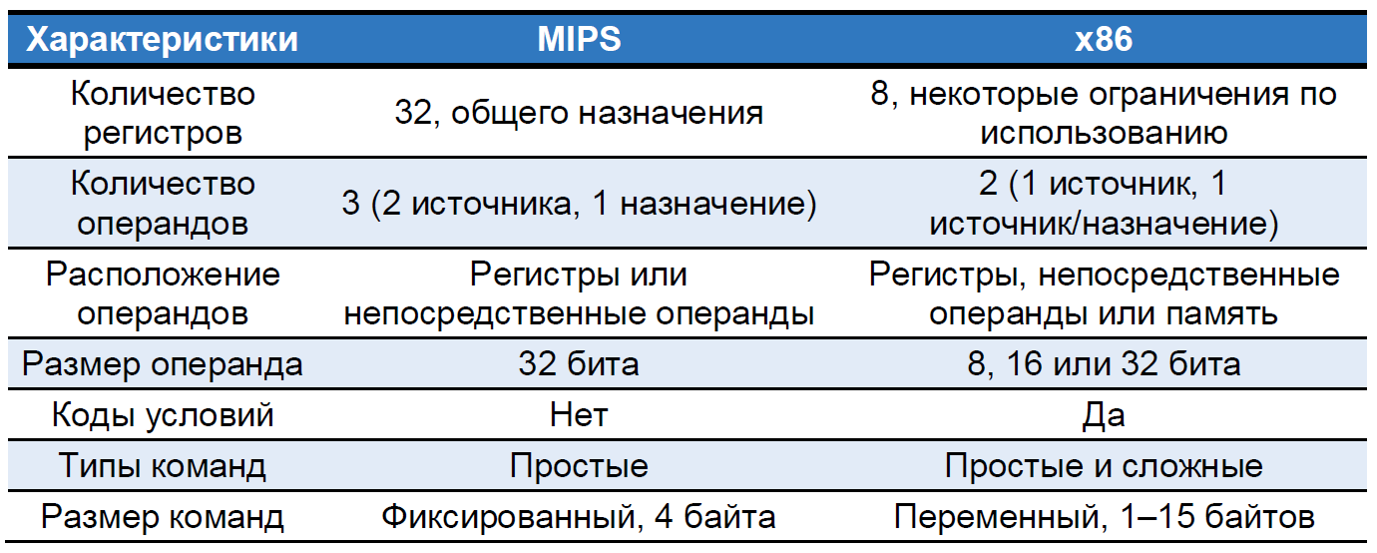
Сравнение RISC и CISC

Slide 39
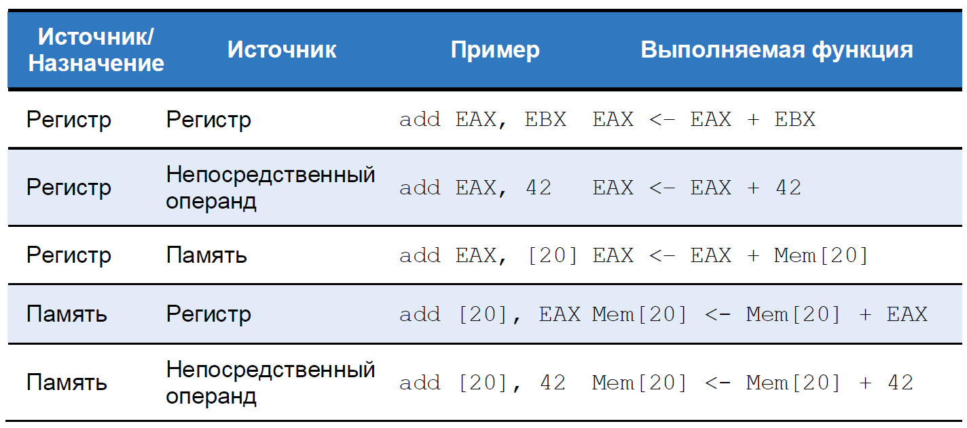
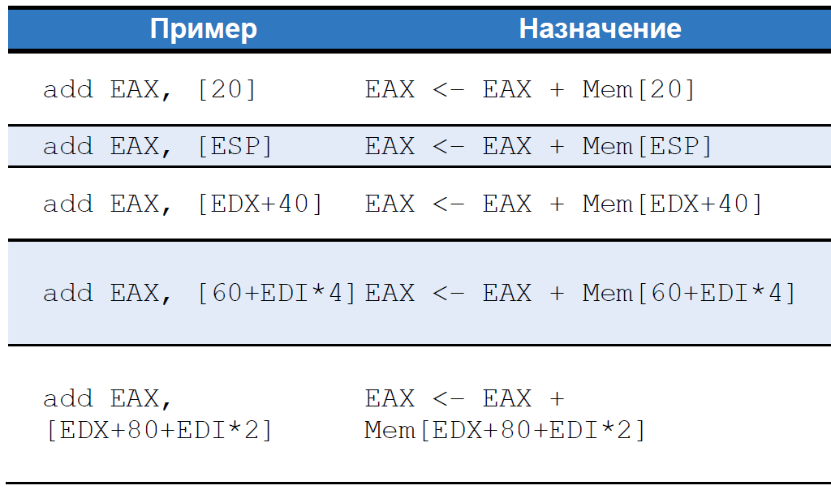
Адресация операндов в x86

Slide 40
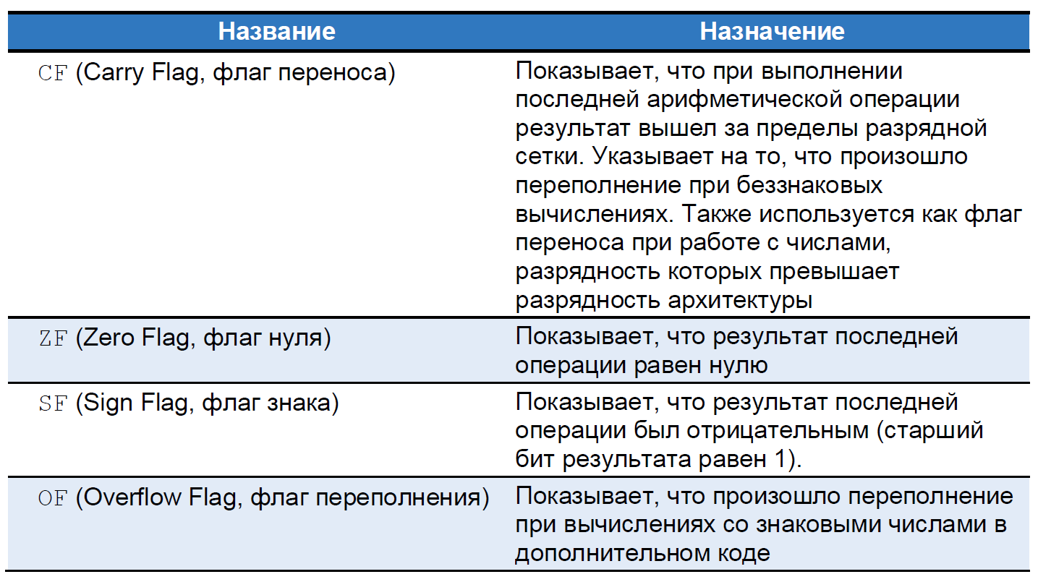
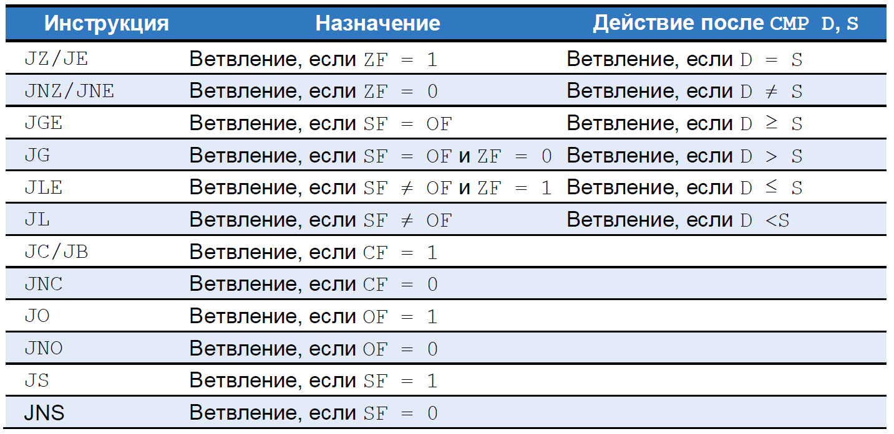
Регистр состояния x86

Slide 41
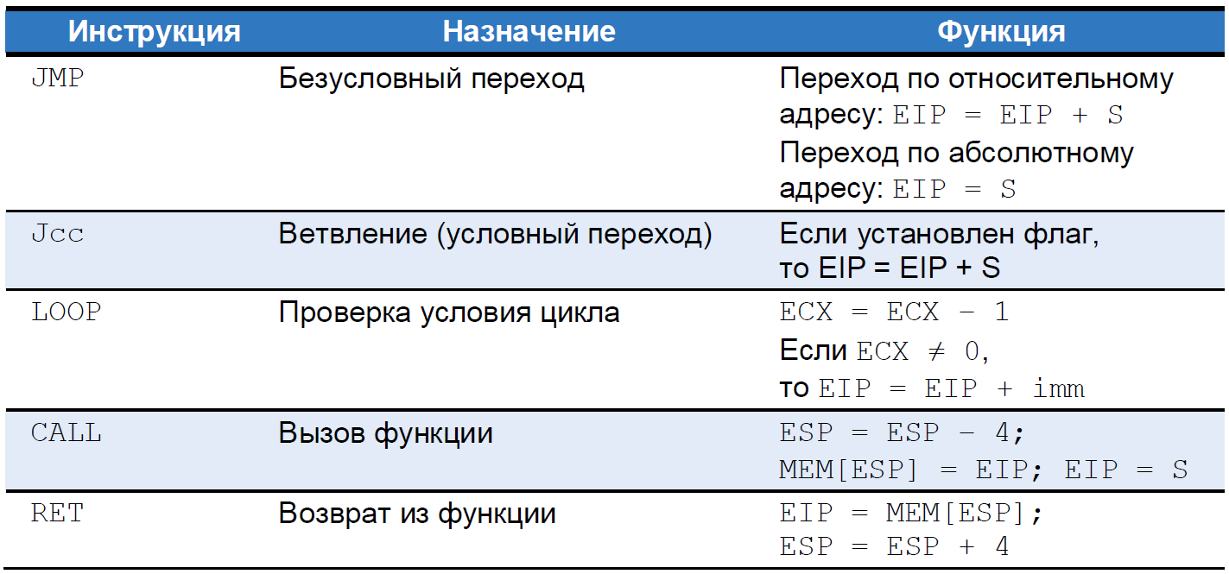
Управление программой в x86

Slide 42
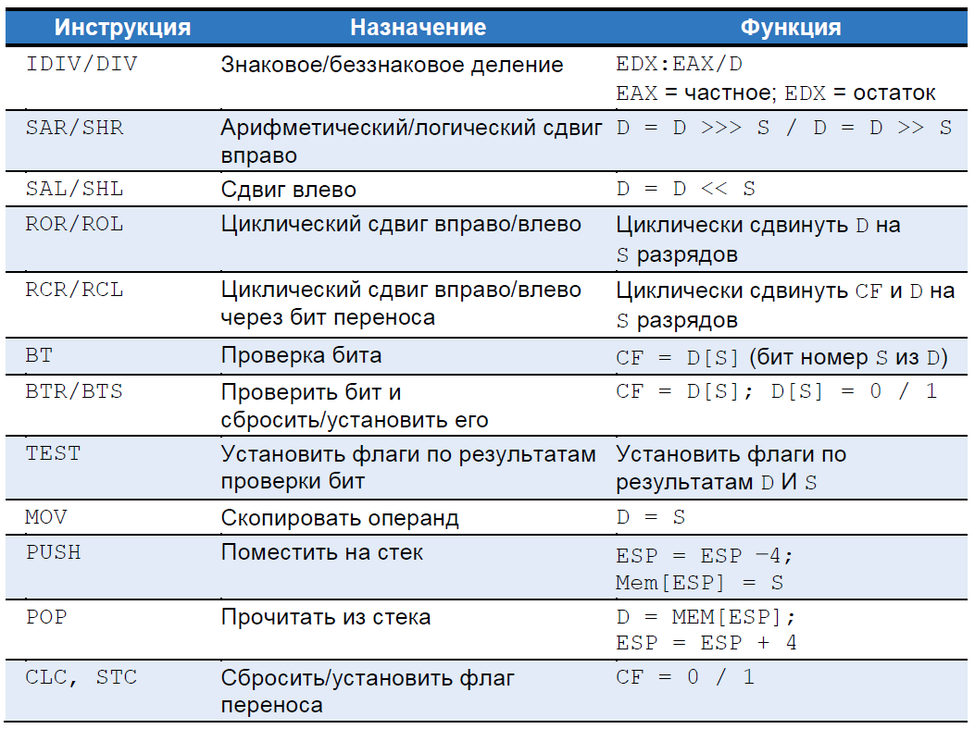
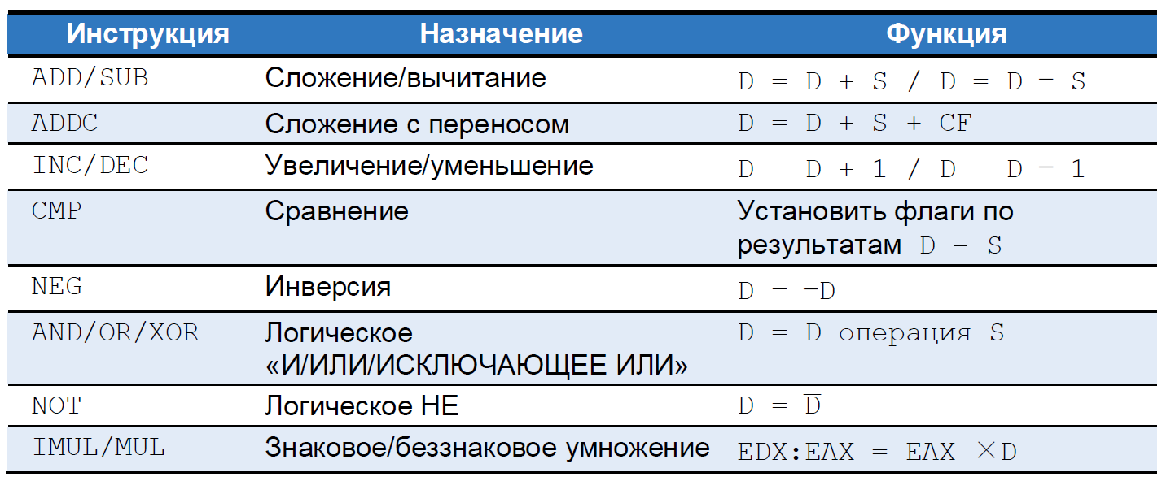
Некоторые инструкции ISA x86

Slide 43
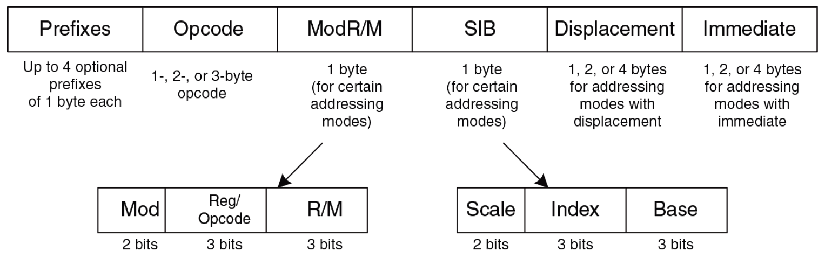
Кодирование инструкций x86

Slide 44
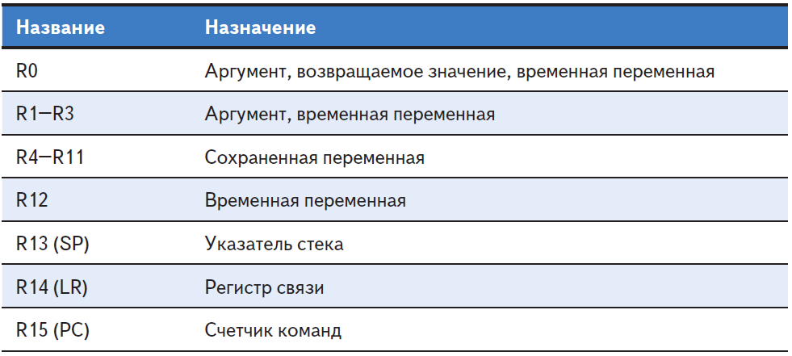
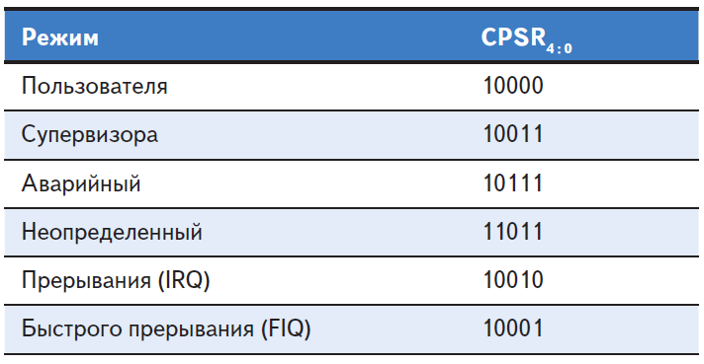
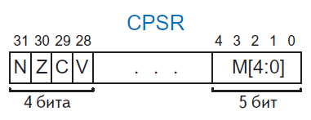
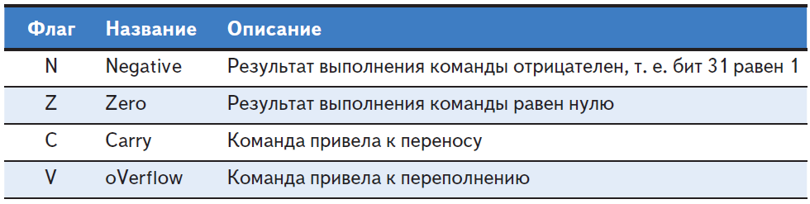
Архитектура ARM

Slide 45
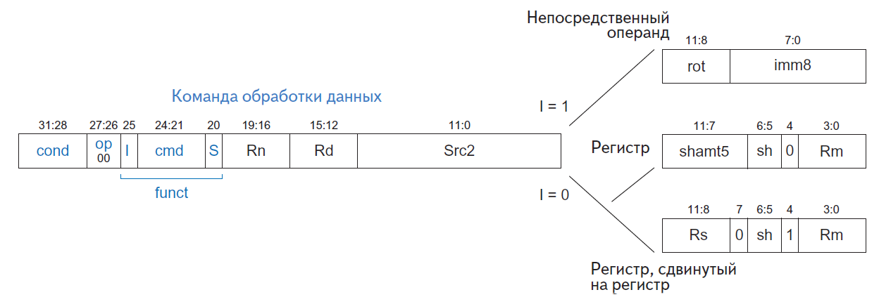
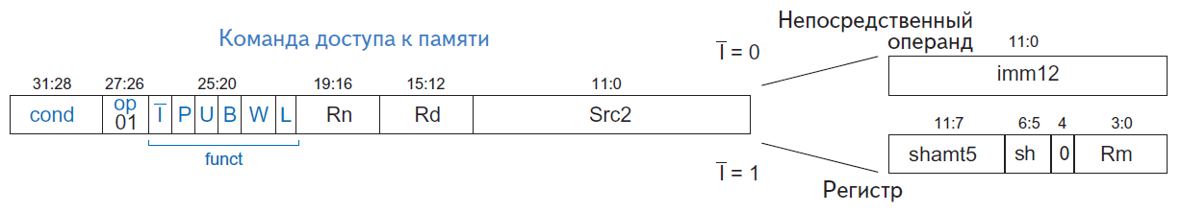
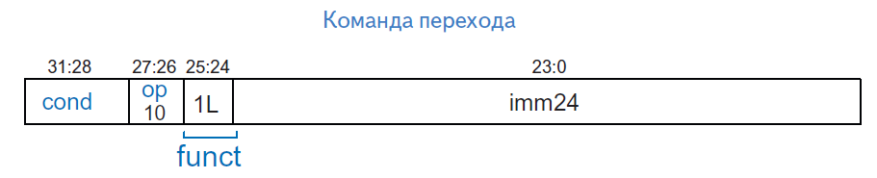
Кодирование инструкций ARM

Slide 46
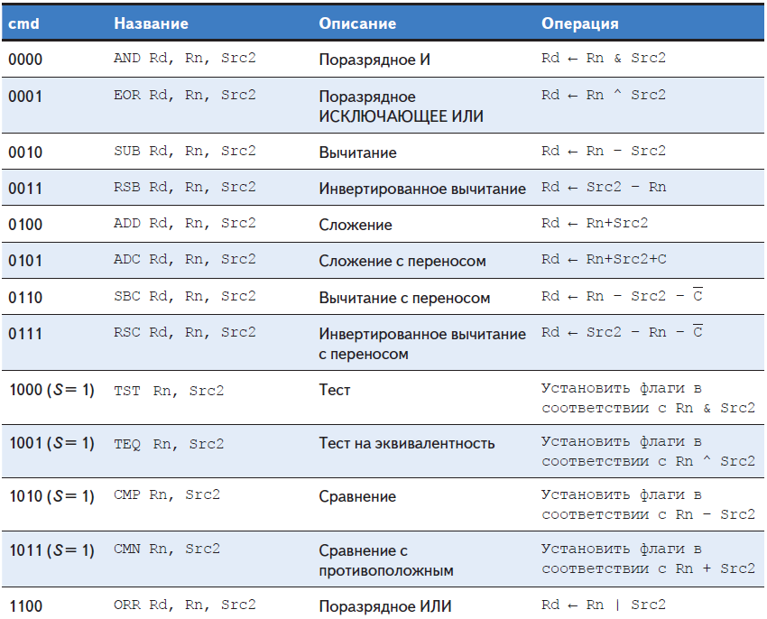
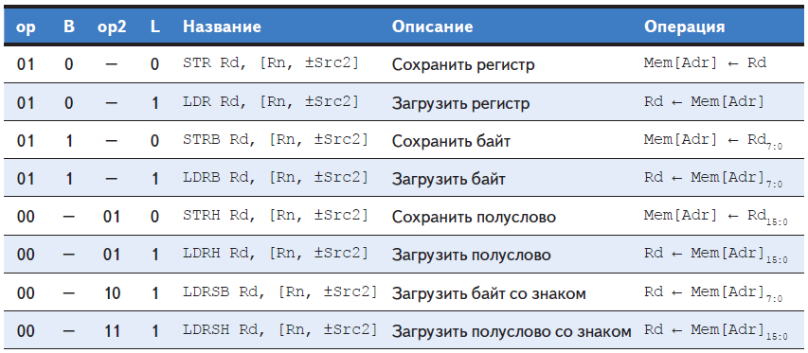
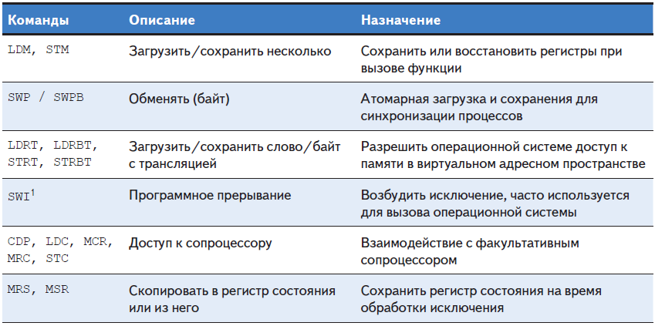
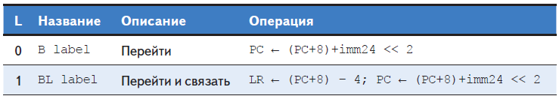
Примеры команд ARM

